Slide 1
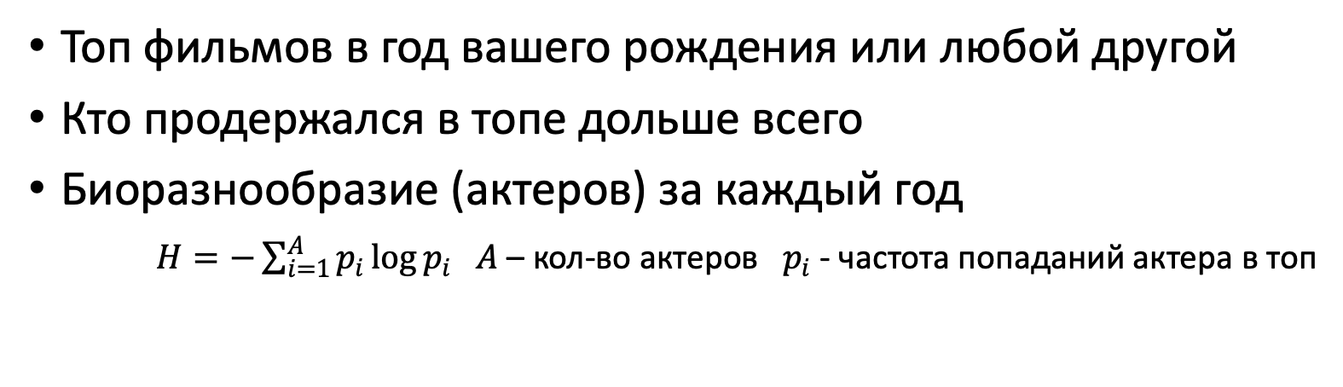
Что нужно сделать
Создать ветку
Добавить 5 фильмов в movies.txt
Запушить, сделать PR и попросить его замержить
Что еще можно сделать
Топ фильмов в год вашего рождения или любой другой
Кто продержался в топе дольше всего
Биоразнообразие (актеров) за каждый год
$H=−\sum_{i=1}^{A}{p_{i}\log{p_{i}}}$ $A$ – кол-во актеров $p_{i}$ - частота попаданий актера в топ

Slide 2
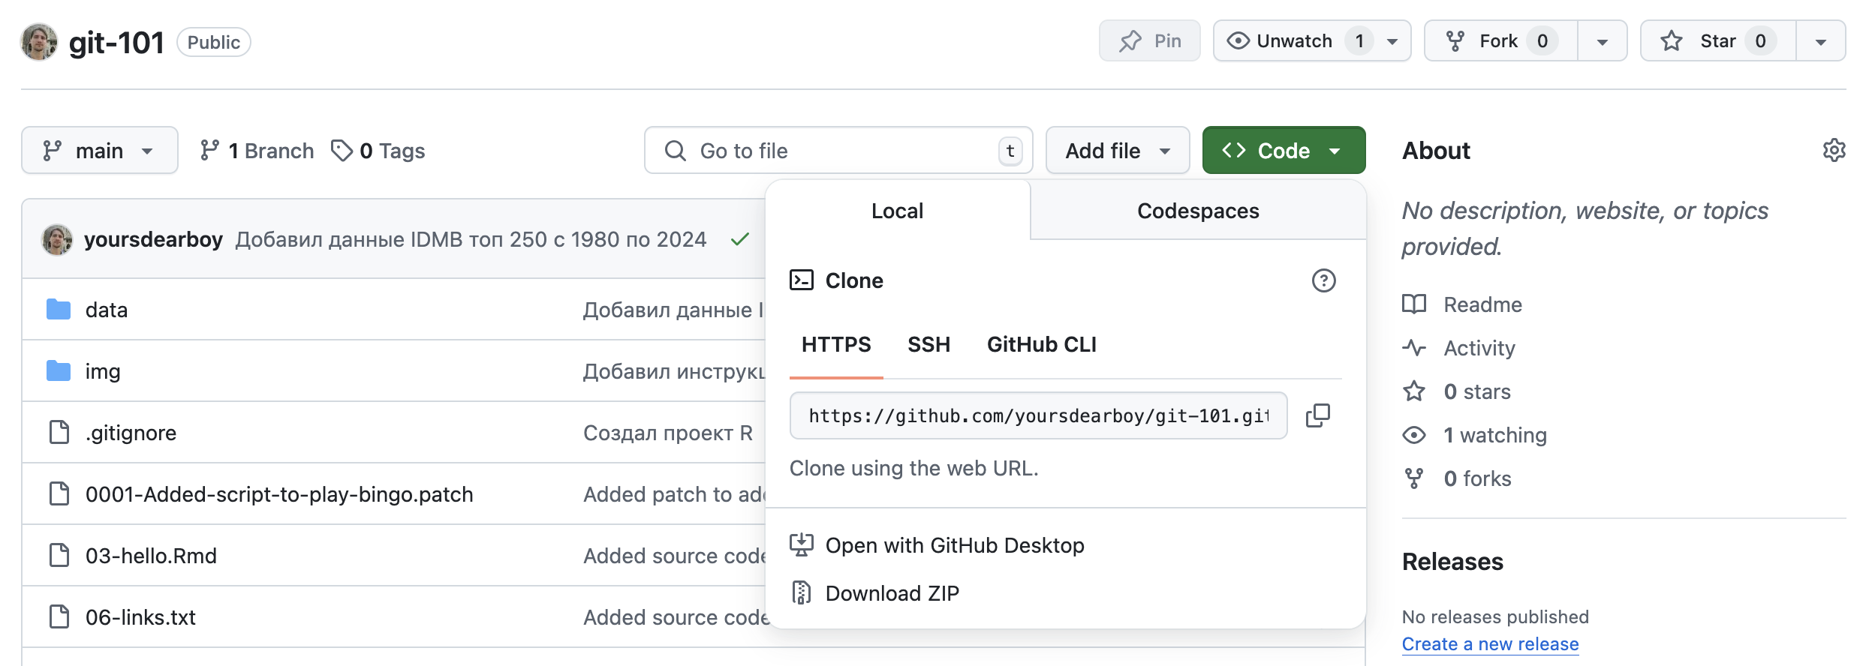
Адрес: https vs ssh
HTTPS – по токену (то что сгенерировали перед занятием)
SSH – по SSH ключам (нужно генерировать)

Slide 3
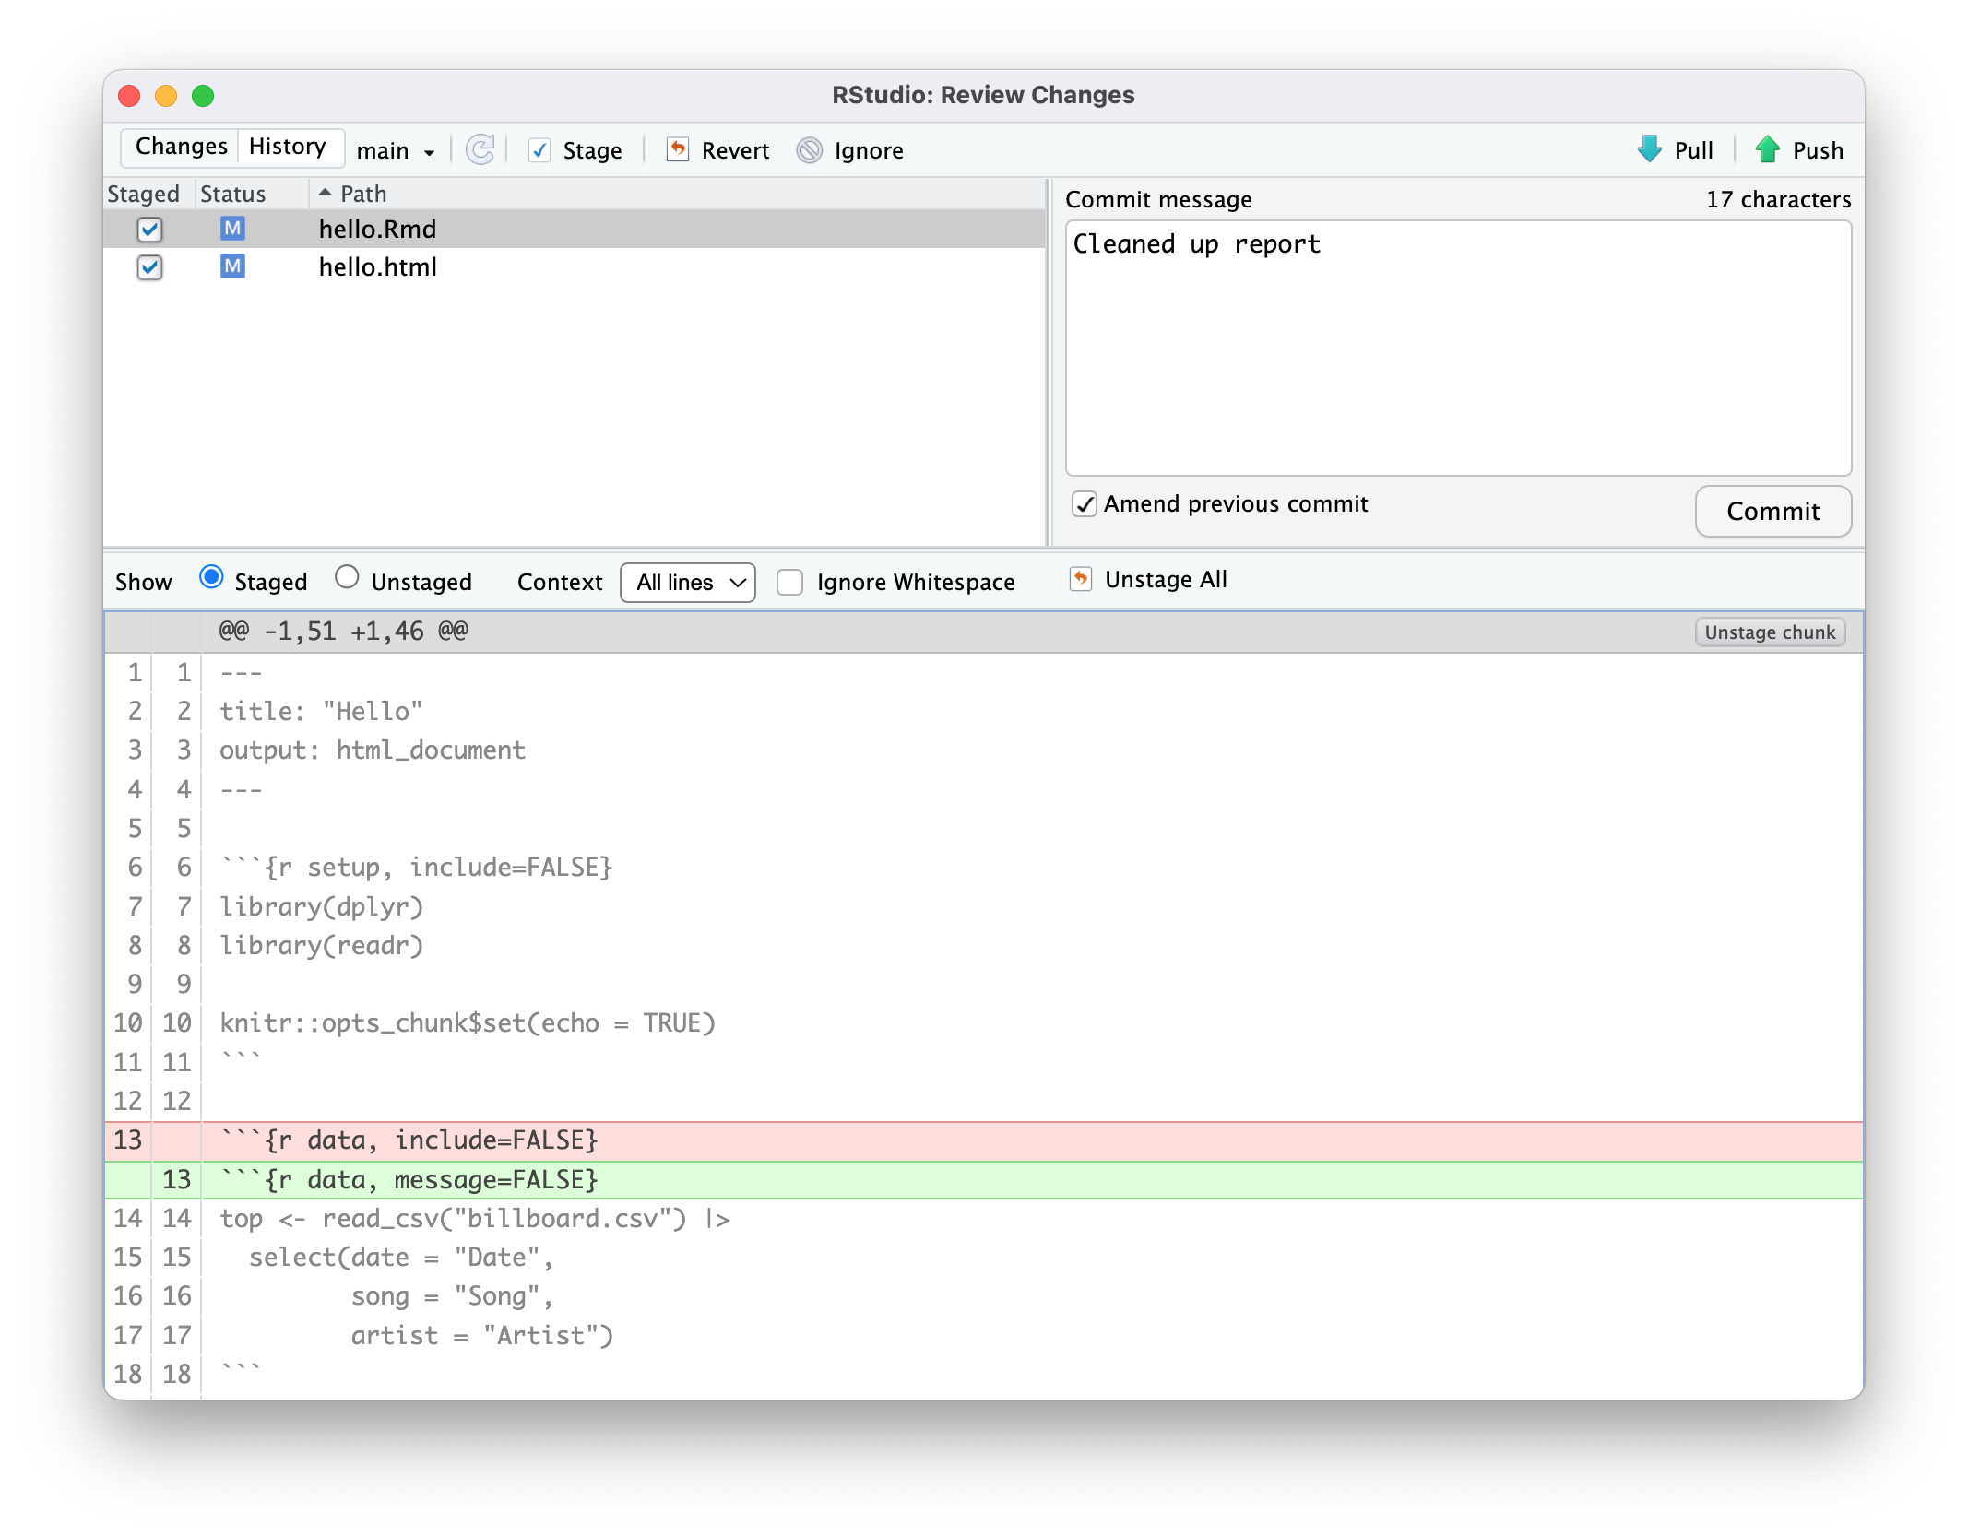
amend – редактирует последний коммит
Только последний
Только не запушенный

Slide 4
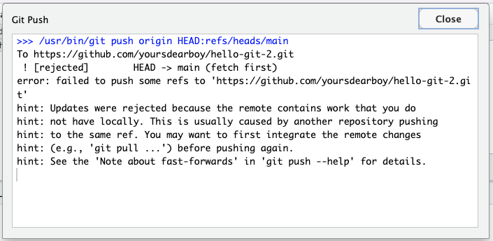
push rejection

Slide 5
merge conflict
<<<<<<< feature-a
Изменения из feature-a
=======
Изменения из main
>>>>>>> main

Slide 6
merge conflict
<<<<<<< feature-a
Изменения из feature-a
=======
Изменения из main
>>>>>>> main
Убираем вспомогательные символы
Согласуем между собой
Изменения из feature-a и main
Чтобы был обычный запускаемый код

Slide 7
merge conflict
```{r}
library(tidyverse)
source("data.R")
```
<<<<<<< advanced-plots
```{r}
plot(density(top$x))
=======
```{r}
ggplot(top, aes(x)) +
geom_histogram()
>>>>>>> main
```

Slide 8
merge conflict
```{r}
library(tidyverse)
source("data.R")
```
<<<<<<< advanced-plots
```{r}
plot(density(top$x))
=======
```{r}
ggplot(top, aes(x)) +
geom_histogram()
>>>>>>> main
```
```{r}
library(tidyverse)
source("data.R")
```
```{r}
ggplot(top, aes(x)) +
geom_density()
```

Slide 9
merge conflict
```{r}
library(tidyverse)
source("data.R")
```
<<<<<<< advanced-plots
```{r}
plot(density(top$x))
=======
```{r}
ggplot(top, aes(x)) +
geom_histogram()
>>>>>>> main
```
```{r}
library(tidyverse)
source("data.R")
```
```{r}
ggplot(top, aes(x)) +
geom_density()
```

